Slide 1
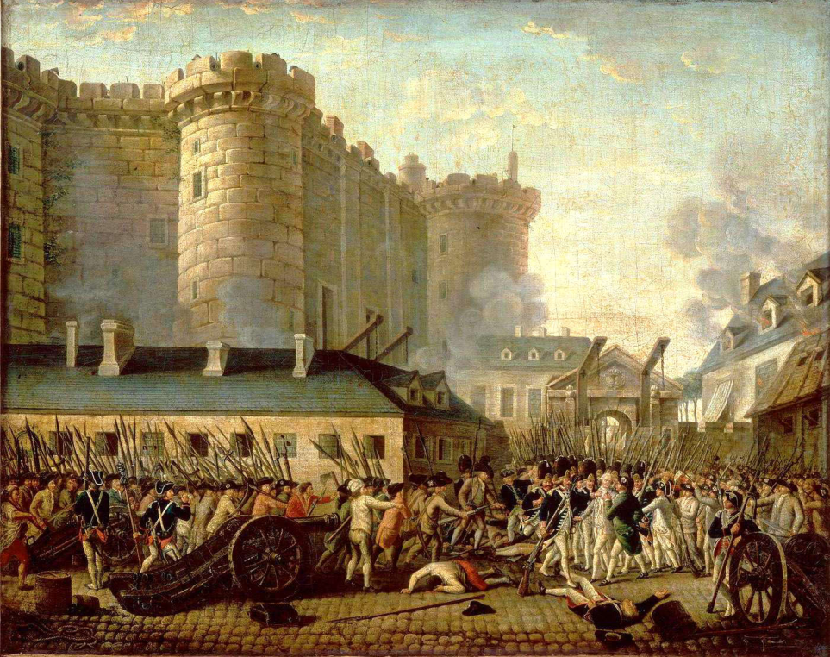
H1
La révolution française
La fin du 18ème siècle
CM2
1
L’année 1789
A la fin du 18ème siècle, les injustices de libertés et surtout les inégalités provoquent le mécontentement des Français. Les idées des philosophes sur le gouvernement déclenchent la Révolution.
* Le 5 mai
Le roi Louis XVI réunit les Etats Généraux, c’est-à-dire les représentants des trois ordres : la noblesse, le clergé (les gens d’église) et le Tiers Etat (le peuple). Ces représentants remettent au peuple des cahiers de doléances qui rassemblent les plaintes, les réclamations et les vœux de chaque ordre. La noblesse défend ses privilèges ; les bourgeois qui font partie du Tiers Etat réclament une constitution écrite ; les paysans revendiquent la suppression des droits seigneuriaux.
* 20 juin
Les représentants se retrouvent dans la salle du jeu de Paume à Versailles et font le serment de pas se séparer avant d’avoir donné une constitution à la France.
* Le 14 juillet
Louis XVI regroupe des armées autour de Paris. Inquiets, les Parisiens prennent d’assaut la prison de la Bastille, symbole du pouvoir royal (doc 1). La Révolution commence et s’étend bientôt à toute la France.
* Dans le nuit du 4 août
Les députés de la noblesse et du clergé prennent peur et acceptent l’abolition des privilèges.
* Le 26 août
L’assemblée constituante qui rassemble les représentants du Tiers Etat, vote la déclaration des droits de l’homme et du citoyen : c’est la fin de l’Ancien Régime.
* Les 5 et 6 octobre
Les parisiens manquent de vivres et craignent de perdre leurs nouvelles libertés. Ils vont chercher la famille royale à Versailles et l’oblige à s’installer à Paris, dans le palais des Tuileries.
Doc 1 : La prise de la Bastille
❶ Retrouve les dates correspondant à ces événements
La prise de la Bastille : ____________________________
La déclaration des droits de l’homme et du citoyen : ____________________________
Réunion des Etats Généraux : ____________________________
Déplacement de la famille royale aux Tuileries : ____________________________
Abolition des privilèges : ____________________________
Serment du jeu de Paume : ____________________________
La Trousse de Sobelle

Slide 2
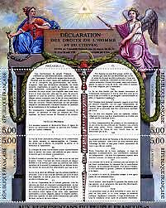
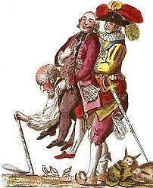
H1
La révolution française
La fin du 18ème siècle
CM2
Extrait de la déclaration des droits de l’homme et du citoyen
Article premier :
Les hommes naissent et demeurent libres et égaux en droits. Les distinctions sociales ne peuvent être fondées que sur l’utilité commune.
Article 2 :
Le but de toute association politique est la conservation des droits naturels et imprescriptibles de l’homme. Ces droits sont la liberté, la propriété, la sûreté et la résistance à l’oppression.
Article 3 :
Le principe de toute souveraineté réside essentiellement dans la Nation. Nul corps, nul individu ne peut exercer d’autorité qui n’en émane expressément.
Article 4 :
La liberté consiste à pouvoir faire tout ce qui ne nuit pas à autrui : ainsi, l’exercice des droits naturels de chaque homme n’a de bornes que celles qui assurent aux autres membres de la société la jouissance de ces mêmes droits. Ces bornes ne peuvent être déterminées que par la loi.
Article 5 :
La loi n’a le droit de défendre que les actions nuisibles à la société. Tout ce qui n’est pas défendu par la loi ne peut être empêché, et nul ne peut être contraint à faire ce qu’elle n’ordonne pas.
Doc 2 : La déclaration des droits de l’homme et du citoyen
❷ Vrai ou faux ?
Dès leur naissance, tous les hommes sont égaux. ___________
La sûreté et la propriété sont des droits naturels. ___________
La liberté permet tout, même de nuire à autrui. ___________
Toutes les opinions religieuses sont autorisées. ___________
Tout français peut écrire librement dans un journal. ___________
Le gouvernement peut opprimer le peuple. ___________
On ne peut pas obliger quelqu’un à faire une chose qui n’est pas dans la loi. __________
Doc 3 : Cette caricature représente les trois ordres et les souffrances du paysan avant la Révolution,
❸ Réponds aux questions (doc 3)
1) Qui sont ces trois personnages ?
* Celui qui porte les deux autres : _______________________
* Le 1er sur le dos : _____________________________________
* Le 2ème sur le dos (avec le chapeau) ____________________
2) Que veut faire comprendre cette caricature ? __________
______________________________________________________
______________________________________________________
La Trousse de Sobelle

Slide 3
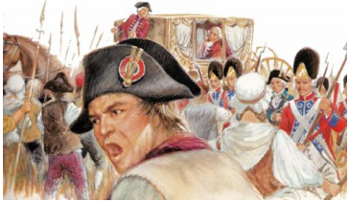
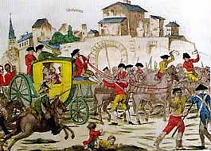
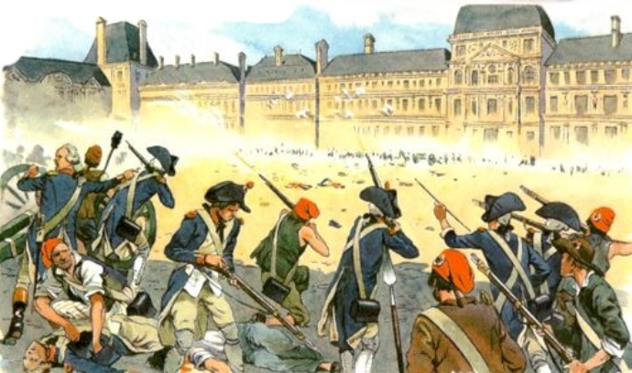
H1
La révolution française
La fin du 18ème siècle
CM2
2
Le temps des assemblées
l’Assemblée constituante : juillet 1789 – septembre 1791)
Composée de représentants du Tiers Etat, elle a aboli les privilèges et a voté la déclaration des droits de l’homme. Elle prépare une constitution adoptée en 1791 :
* Le roi ne gouverne plus seul et doit prêter serment au pays.
* Le pouvoir est partagé en trois : l’assemblée nationale vote les lois, le roi et les ministres exécutent les lois et peuvent s’y opposer, les juges rendent la justice.
* Les députés, les juges et les fonctionnaires sont désormais élus.
* Tous les Français paient des impôts.
Elle organise la France en 83 départements, eux-mêmes divisés en districts, en cantons et en communes.
Les terres du Clergé sont confisquées. Les prêtres sont élus et payés par l’Etat. Une partie du clergé et des catholiques s’oppose à ces mesures.
Louis XVI tente de fuir à l’étranger mais il est arrêté à Varennes le 21 juin 1791 et ramené à Paris.
Doc 4 : La fuite du roi
❹ Indique quand ces événements se sont passés :
--> durant l’Assemblée Constituante (AC) ou l’Assemblée Législative (AL)
L’assemblée législative (octobre 1791 – sept 1792)
Elle doit voter les lois pour compléter l’œuvre de la constituante, mais le roi refuse les décisions de l’Assemblée. Les difficultés s’accumulent.
La situation économique est mauvaise et en 1792, la France déclare la guerre à l’Autriche qui soutient Louis XVI.
La misère du peuple s’accroit. Le désordre et la violence se développent.
Le 10 août 1792, les parisiens prennent d’assaut le palais des Tuileries. L’Assemblée vote la déchéance du roi. Il est enfermé dans la prison du Temple.
Création de 83 départements. ______
L’assaut des Tuileries. ______
Déclaration de guerre à l’Autriche. ______
La misère du peuple augmente. ______
Les terres du clergé sont ______ confisquées.
Le roi fuit et est arrêté à ______ Varennes.
Une constitution est adoptée. ______
Le roi est enfermé dans la ______ prison du Temple.
Doc 5 : l’assaut du palais des Tuileries
❺ Indique de quelle assemblée il s’agit
Elle siège du 9 juillet 1789 au 30 septembre 1791 : ______________________
Elle siège du 1er octobre 1791 au 21 septembre 1792: : _____________________
La Trousse de Sobelle

Slide 4
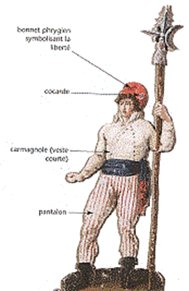
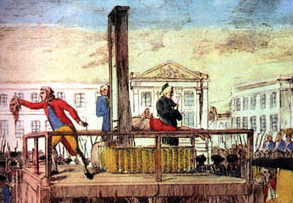
H1
La révolution française
La fin du 18ème siècle
CM2
3
La 1ère République
bonnet phrygien symbole de la liberté
La Convention
Le 21 septembre 1792, la nouvelle assemblée, la Convention abolit la monarchie et proclame la République.
Mais les députés de la Convention sont divisés. Certains sont modérés et veulent ralentir les réformes : on les appelle les Girondins. D’autres au contraire, comme Danton, Marat ou Robespierre, veulent aller plus loin et réclament la mort du Roi : ce sont les Montagnards.
Le 21 janvier 1793, Louis XVI est guillotiné.
Des révoltes éclatent dans plusieurs régions, surtout en Vendée. Après de terribles combats et une répression sévère, la situation est rétablie.
cocarde tricolore
carmagnole, veste courte
pantalon
Doc 5 : La mort de Louis XVI, le 21 janvier 1793 sur la place de la Concorde
Doc 4 : un sans culotte
La Terreur
En 1793, les Montagnards prennent le pouvoir. Sous la conduite de Robespierre, ils mirent fin aux insurrections, supprimèrent des libertés et firent exécuter des milliers de personnes. Cette période sanglante marquée par d’extrêmes violences est appelée la Terreur.
De jeunes généraux comme Bonaparte remportent de grandes victoires comme celle de Fleurus (Belgique) le 26 juin 1794 et sauvent le pays de l’invasion.
La Terreur s’achève le 28 juillet 1794, lorsque Robespierre et ses amis sont jugés et guillotinés. Certains pays menacent la France.
❻ Ecris le nom qui convient après chaque phrase
1) Il est guillotiné le 21 janvier 1793 : __________________
2) Il dirige les Montagnards : _______________________
3) Ils veulent la mort de Louis XVI : __________________
4) Ils sont modérés : ______________________________
L’œuvre de la Convention
La Convention vend aux paysans les anciennes terres du clergé. Elle vote les lois sur l’enseignement et fonde de grandes écoles. Le système métrique remplace les anciennes mesures qui étaient différentes d’une région à l’autre.
Le 26 octobre 1795, la Convention se dissout. Une nouvelle constitution donne le pouvoir exécutif à un Directoire composé de 5 personnes.
❼ Vrai ou faux ?
La convention fonde de grandes écoles ______
Elle vend les biens des paysans ______
Elle met en place le système métrique ______
Elle possède le pouvoir exécutif ______
La Trousse de Sobelle

Slide 5
H1
La révolution française
La fin du 18ème siècle
CM2
❽ Trouve le mot correspondant aux définitions
C’est le nom du bonnet que portaient les révolutionnaires : _______________________
Il remporte des victoires à l’étranger : _______________________
Place où fut guillotiné Louis XVI : _______________________
Période pendant laquelle Robespierre a pris le pouvoir : _______________________
❾ Réponds aux questions
Les membres du Directoire étant incapables de maintenir l’ordre, ils laissent de plus en plus de pouvoir aux chefs militaires. Le 9 et 10 Novembre 1799, le très ambitieux Général Bonaparte profite de la faiblesse du gouvernement du Directoire : il prend le pouvoir par un coup d’Etat militaire. Il s’impose de manière autoritaire mais il rétablit l’ordre et obtient le soutien des Français. Le temps de la Révolution s’achève.
1) Que fait le général Bonaparte le 9 et 10 novembre 1799 ? _______________________
______________________________________
2) Pourquoi est-il soutenu par le peuple ?
______________________________________
______________________________________
Lis le texte et réponds aux questions
Des citoyens malheureux
Beaucoup de citoyens souffrent dans les privations.
Ils sont réduits à un excès de misère qui saisit le cœur.
Il leur manque jusqu’aux vêtements, jusqu’aux aliments. Exténués par la faim et à demi nus, ils passent leur journée à chercher quelques racines.
A côté de ces malheureux on voit des riches qui dorment sur le duvet… qui dévorent en un repas la subsistance de cent familles. Ce sont eux qui commandent aux autres et que l’or a rendu maîtres des destinées du peuple.
In l’ami du peuple, Journal révolutionnaire, juillet 1792
10
De quoi souffrent les pauvres citoyens ?
_________________________________________
_________________________________________
Quelles accusations sont portées contre les riches, dans la deuxième partie du texte ?
_________________________________________
_________________________________________
_________________________________________
Retrouve la date de chaque événement puis observe la ligne du temps et écris la lettre correspondant à chaque date
11
1792
1793
1794
1795
1796
Assemblée législative
Convention
Directoire
a
b
c
d
e
Victoire de Fleurus (Belgique) : date ______________________ lettre : ____
Exécution de Louis XVI : date ______________________ lettre : ____
Proclamation de la République : date ______________________ lettre : ____
Fin de la Convention et début du Directoire : date ______________________ lettre : ____
Exécution de Robespierre et de ses amis : : date ______________________ lettre : ____
La Trousse de Sobelle

Slide 6
H1
La révolution française
La fin du 18ème siècle
Leçon
CM2
Assemblée constituante
Assemblée Législative
Convention
Directoire
juil 1789
oct 1791
sept 1792
oct 1795
1789
1790
1791
1792
1793
1794
1795
1795
l’année 1789
5 mai
Réunion des Etats Généraux
14 juillet
Prise de la Bastille
4 août
Abolition des privilèges
26 août
Déclaration des droits de l’Homme
6 octobre
Installation de la famille royale aux Tuileries
Epoque contemporaine
Je retiens
En 1789, la monarchie absolue est critiquée par les philosophes qui demandent des ________________.
Louis XVI convoque les _____________ _____________________ qui représentent les trois __________ et fait rédiger les cahiers de __________________ dans le pays (5 mai 1789).
Lors du serment du jeu de ____________ , les représentants promettent de donner une ____________________ à la France et se forment en Assemblée ______________________.
Le 14 juillet, les Parisiens prennent d’assaut la prison de la _________________ .
Dans la nuit du 4 août, les _____________________ sont abolis.
Le 26 août 1789, la _____________________________________________________ est votée.
La France est organisée en 83 _____________________ .
Le roi qui n’est pas d’accord avec ces réformes tente de fuir mais est arrêté à __________________ le 21 juin 1791.
L’assemblée ___________________ remplace la Constituante en octobre 1791 après avoir adopté une constitution. Celle-ci divise le pouvoir en 3 : le législatif (Assemblée nationale) vote les ________ , l’exécutif (roi et ministre) les applique et le judiciaire (les juges) rend la _____________ .
Le 10 août 1792, les Parisiens prennent d’assaut les __________________ et l’Assemblée vote la mort du roi.
Une nouvelle Assemblée, la _________________ , proclame la ___________________ , le 21 septembre. Mais les députés sont divisés : les __________________ veulent ralentir les réformes et les ___________________ , comme Robespierre, Danton ou Marat, veulent aller plus loin.
Le 21 janvier 1793, Louis XVI est ____________________ .
En 1793, les Montagnards prennent le pouvoir, reviennent sur les acquis de la Révolution, suppriment des ______________ et font exécuter des milliers de personnes.
C’est la _______________ .
Le 28 juillet 1794, Robespierre est ________________ . Fin 1795, la Convention se dissout.
Le _________________ composé de 5 personnes n’arrive pas à faire régner l’ordre.
En novembre 1799, par un coup d’Etat, le général _________________ prend le pouvoir de manière autoritaire et rétablit l’ordre. C’est la fin de la Révolution.
La Trousse de Sobelle

Slide 7
H1
La révolution française
La fin du 18ème siècle
CM2
Leçon correction
En 1789, la monarchie absolue est critiquée par les philosophes qui demandent des réformes.
Louis XVI convoque les Etats généraux qui représentent les trois ordres et fait rédiger les cahiers de doléances dans le pays (5 mai 1789).
Lors du serment du jeu de Paume, les représentants promettent de donner une constitution à la France et se forment en assemblée constituante.
Le 14 juillet, les Parisiens prennent d’assaut la prison de la Bastille.
Dans la nuit du 4 août, les privilèges sont abolis.
Le 26 août 1789, la déclaration des droits de l’homme et du citoyen est votée.
La France est organisée en 83 départements.
Le roi qui n’est pas d’accord avec ces réformes tente de fuir mais est arrêté à Varennes le 21 juin 1791.
L’assemblée législative remplace la Constituante en octobre 1791 après avoir adopté une constitution. Celle-ci divise le pouvoir en 3 : le législatif (Assemblée nationale) vote les lois, l’exécutif (roi et ministre) les applique et le judiciaire (les juges) rend la justice.
Le 10 août 1792, les Parisiens prennent d’assaut les Tuileries et l’Assemblée vote la mort du roi.
Une nouvelle Assemblée, la Convention, proclame la République, le 21 septembre. Mais les députés sont divisés : les Girondins veulent ralentir les réformes et les Montagnards, comme Robespierre, Danton ou Marat, veulent aller plus loin.
Le 21 janvier 1793, Louis XVI est guillotiné.
En 1793, les Montagnards prennent le pouvoir, reviennent sur les acquis de la Révolution, suppriment des libertés et font exécuter des milliers de personnes. C’est la Terreur.
Le 28 juillet 1794, Robespierre est guillotiné. Fin 1795, la Convention se dissout.
Le Directoire composé de 5 personnes n’arrive pas à faire régner l’ordre. En novembre 1799, par un coup d’Etat, le général Bonaparte prend le pouvoir de manière autoritaire et rétablit l’ordre. C’est la fin de la Révolution.
La Trousse de Sobelle

Slide 8
H1
La révolution française
La fin du 18ème siècle
CM2
Correction des exercices
❶ Retrouve les dates correspondant à ces événements
La prise de la Bastille : 14 juillet 1789
La déclaration des droits de l’homme et du citoyen : 26 août 1789
Réunion des Etats Généraux : 5 mai 1789
Déplacement de la famille royale aux Tuileries : 5 / 6 octobre 1789
Abolition des privilèges : dans la nuit du 4 août 1789
Serment du jeu de Paume : 20 juin 1789
❷ Vrai ou faux ?
Dès leur naissance, tous les hommes sont égaux. vrai
La sûreté et la propriété sont des droits naturels. vrai
La liberté permet tout, même de nuire à autrui. faux
Toutes les opinions religieuses sont autorisées. vrai
Tout français peut écrire librement dans un journal. vrai
Le gouvernement peut opprimer le peuple. faux
On ne peut pas obliger quelqu’un à faire une chose qui n’est pas dans la loi. vrai
❸ Réponds aux questions (doc 3)
1) Qui sont ces trois personnages ?
* Celui qui porte les deux autres : un paysan (tiers état)
* Le 1er sur le dos : un homme d’église (clergé)
* Le 2ème sur le dos (avec le chapeau) un noble (noblesse)
2) Que veut faire comprendre cette caricature ? Avant la Révolution, le paysan travaille et paye les impôts alors que la noblesse et le clergé sont privilégiés
❹ Indique si ces événements se sont passés durant l’Assemblée Constituante (AC) ou l’Assemblée Législative (AL)
❺ Indique de quelle assemblée il s’agit
Elle siège du 9 juillet 1789 au 30 septembre 1791 : Constituante
Elle siège du 1er octobre 1791 au 21 septembre 1792: : Législative
Création de 83 départements : AC
L’assaut des Tuileries : AL
Déclaration de guerre à l’Autriche : AL
La misère du peuple augmente : AL
Les terres du clergé sont confisquées : AC
Le roi fuit et est arrêté à Varennes : AC
Une constitution est adoptée : AC
Le roi est enfermé dans la prison du Temple : AL
❼ Vrai ou faux ?
La convention fonde de grandes écoles vrai
Elle vend les biens des paysans faux
Elle met en place le système métrique vrai
Elle possède le pouvoir exécutif faux
Elle découpe la France en départements faux
❻ Ecris le nom qui convient après chaque phrase
1) Il est guillotiné le 21 janvier 1793 : Louis XVI
2) Il dirige les Montagnards : Robespierre
3) Ils veulent la mort de Louis XVI : Les Montagnards
4) Ils sont modérés : Les girondins
La Trousse de Sobelle

Slide 9
H1
La révolution française
La fin du 18ème siècle
CM2
❽ Trouve le mot correspondant aux définitions
C’est le nom du bonnet que portaient les révolutionnaires : phrygien
Il travaille à défendre et à réorganiser le pays : Le comité de Salut Public
Place où fut guillotiné Louis XVI : La Concorde
Période pendant laquelle Robespierre dirige le Comité de Salut public : La Terreur
❾ Réponds aux questions
1) Que fait le général Bonaparte le 9 et 10 novembre 1799 ? Il prend le pouvoir par un coup d’Etat militaire.
2) Pourquoi est-il soutenu par le peuple ? Il est soutenu par le peuple car il rétablit l’ordre
Lis le texte et réponds aux questions
10
De quoi souffrent les pauvres citoyens ?
Ils souffrent de privations et de la misère. Ils n’ont vi vêtement, ni aliments. Ils se nourrissent de quelques racines.
Quelles accusations sont portées contre les riches, dans la deuxième partie du texte ?
Ils vivent sans se soucier de la misère des pauvres et mangent en un repas ce qui pourrait nourrir cent familles. Ils commandent aux autres et sont riches.
Retrouve la date de chaque événement puis observe la ligne du temps et écris la lettre correspondante à chaque date
11
Victoire de Fleurus (Belgique) : date : 26 juin 1794 lettre : c
Exécution de Louis XVI : date : 21 janvier 1793 lettre : b
Proclamation de la République : date : 21 septembre 1792 lettre : a
Fin de la Convention et début du Directoire : date : 26 octobre 1795 lettre : e
Exécution de Robespierre et de ses amis : date : 28 juillet 1794 lettre : d
La Trousse de Sobelle

